Slide 1
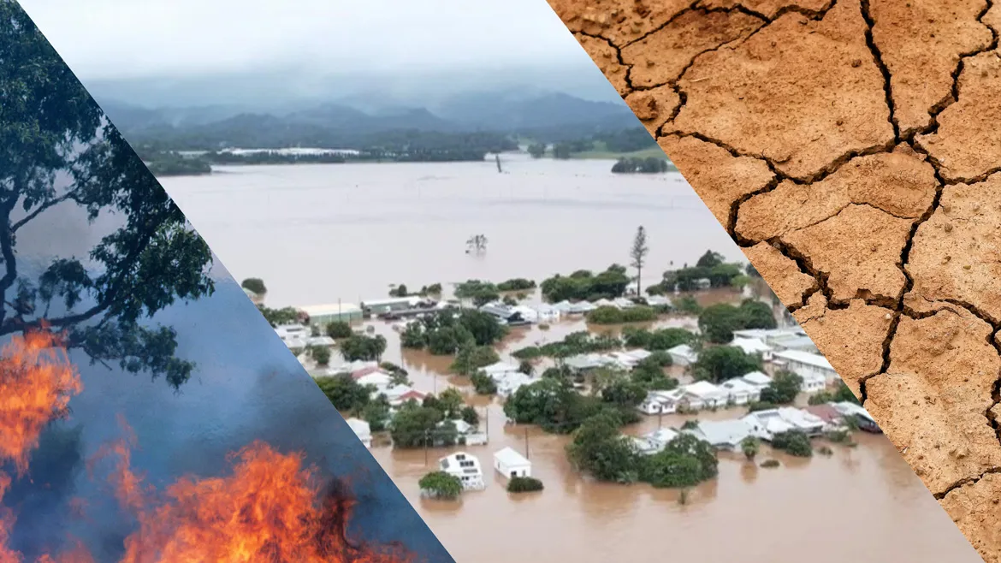
Biến đổi khí hậu

Slide 2
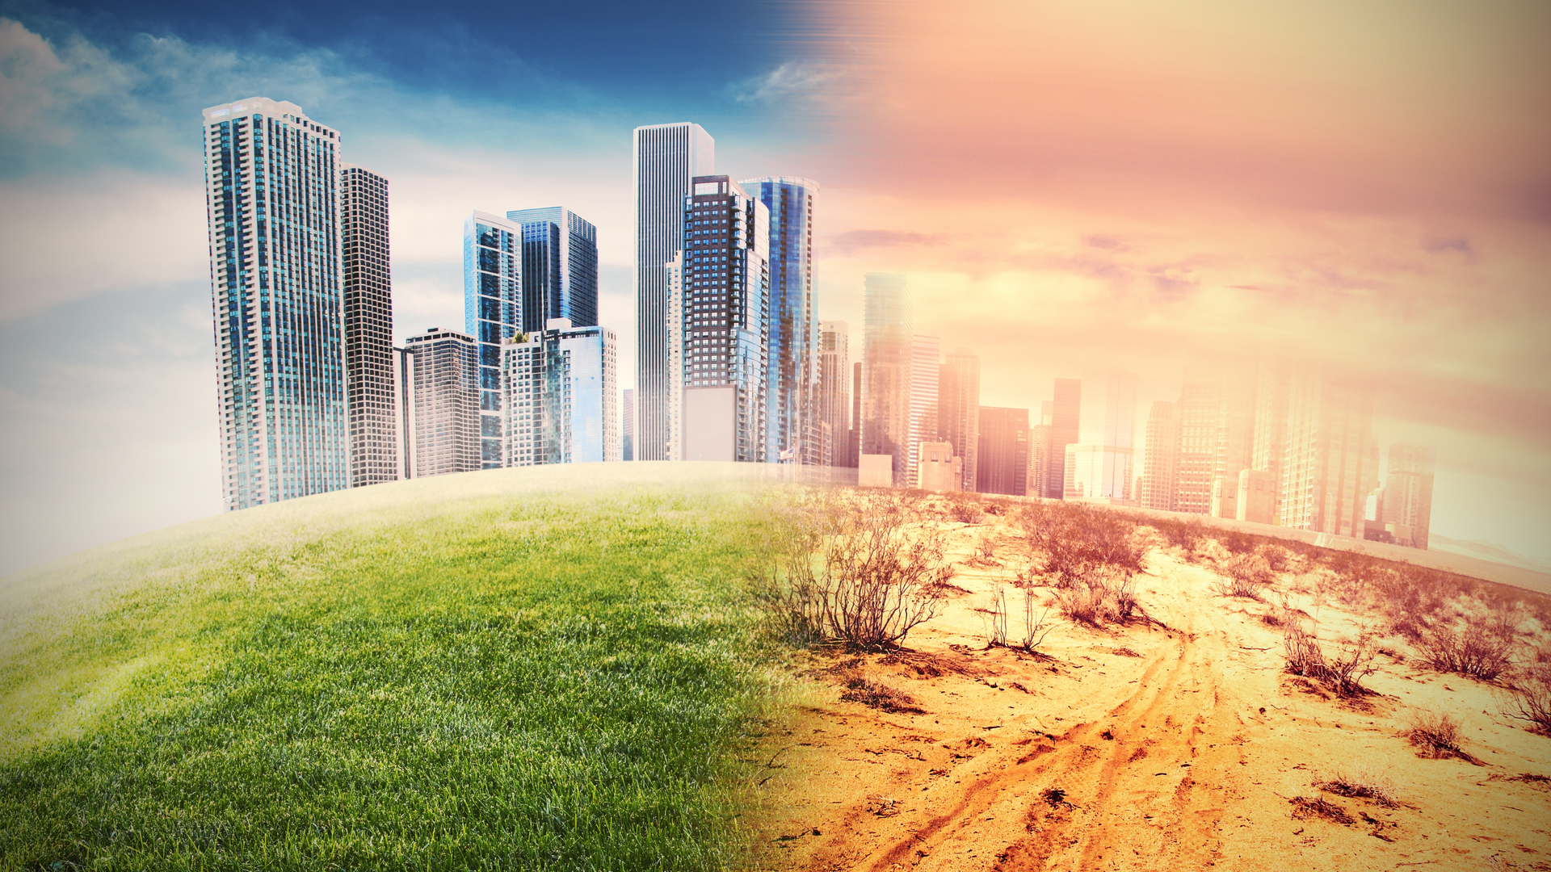
Biến đổi khí hậu là sự thay đổi của khí hậu trong một khoảng thời gian dài do tác động của các điều kiện tự nhiên và hoạt động của con người, biểu hiện bởi sự nóng lên toàn cầu, mực nước biển dâng và gia tăng các hiện tượng khí tượng thủy văn cực đoan

Slide 3
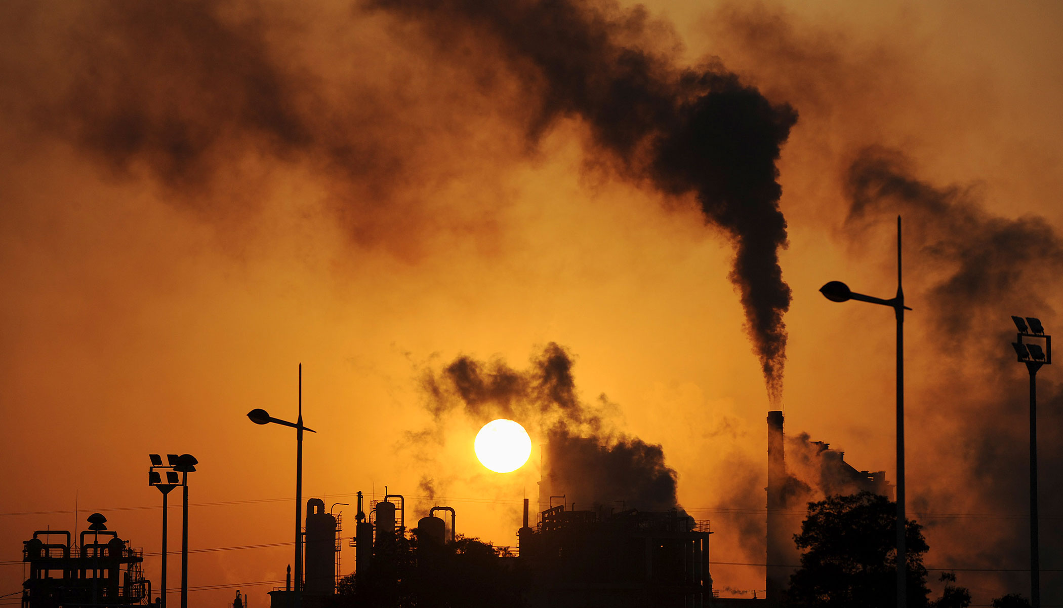
Nguyên nhân của biến đổi khí hậu do các hoạt động của con người và các tác động của nó lên hệ thống khí hậu thời tiết Trái Đất

Slide 4
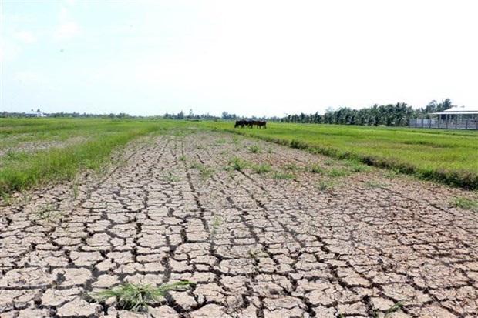
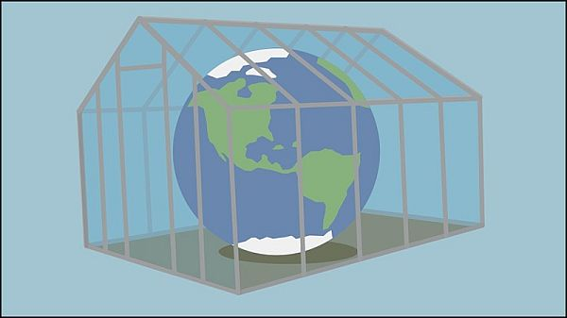
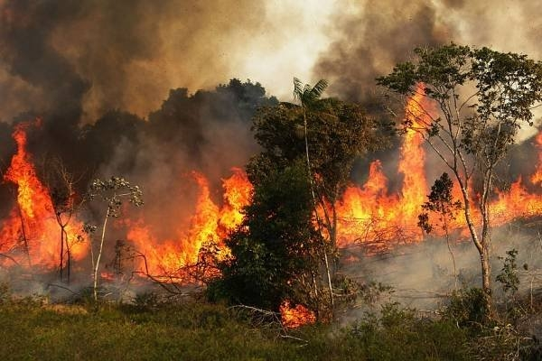
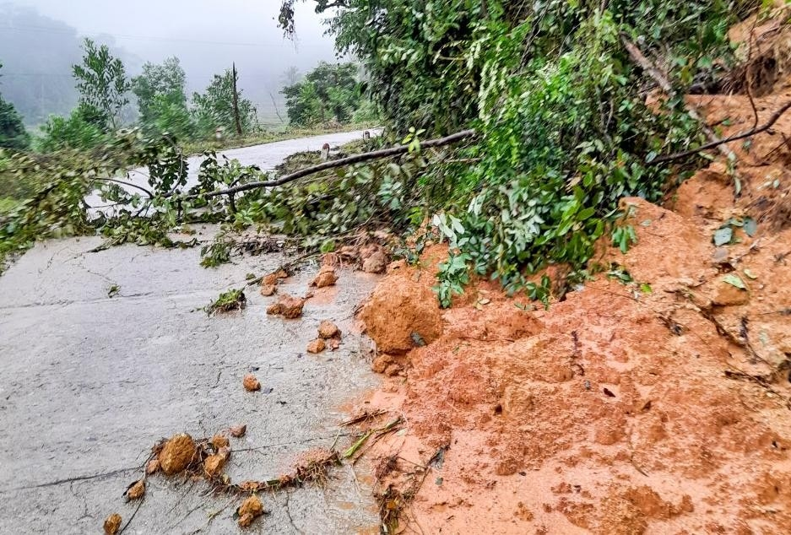
Hạn hán
Gia tăng hiệu ứng nhàn kính
Hậu quả và ảnh hưởng của biến đổi khí hậu
Cháy Rừng
Sạt lở

Slide 5
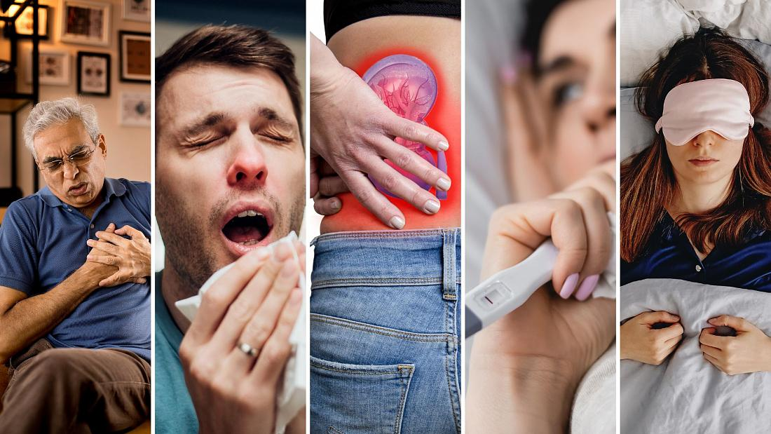
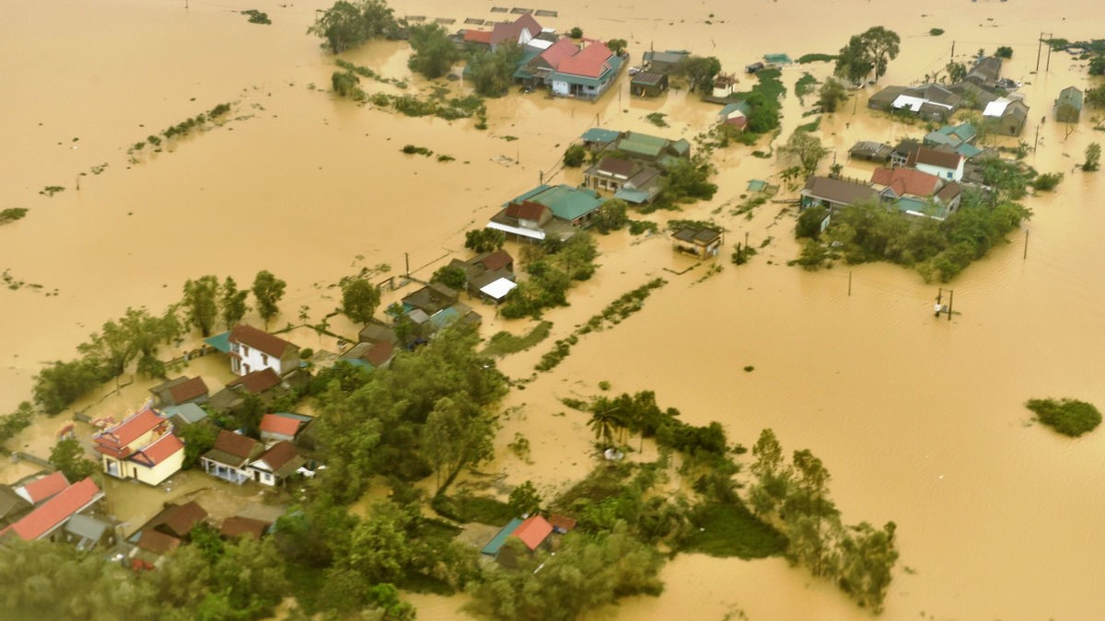
Biến đổi khí hậu tác động đến sức khỏe con người theo nhiều cách khác nhau, như làm tăng nguy cơ mắc các bệnh liên quan đến nhiệt, thay đổi mô hình lây truyền và mức độ các bệnh truyền nhiễm
Biến đổi khí hậu đang gây ra những tác động sâu sắc đến ngành du lịch, ảnh hưởng đến các điểm đến, hành vi của du khách và yêu cầu ngành du lịch phải thích ứng với những thay đổi này.
Biến đổi khí hậu tác động đến sức khỏe con người theo nhiều cách khác nhau, như làm tăng nguy cơ mắc các bệnh liên quan đến nhiệt, thay đổi mô hình lây truyền và mức độ các bệnh truyền nhiễm

Slide 6
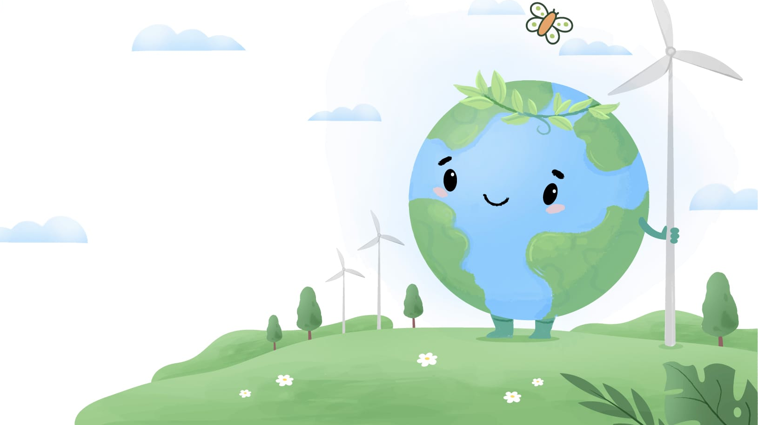
Giải pháp giảm biến đổi khí hậu
Giảm thiểu khí thải nhà kính
Tăng cường sử dụng năng lượng xanh
Tiết kiệm năng lượng và nước
Bảo vệ và phục hồi hệ sinh thái
Tăng cường nhận thức và giáo dục

